Slide 1
สถิติกับการวัดผลและประเมินผล
ผู้ช่วยศาสตราจารย์ตีรวิชช์ ทินประภา คณะครุศาสตร์
มหาวิทยาลัยราชภัฏสวนสุนันทา

Slide 2


การหาค่ากลางของข้อมูล
การวัดตำแหน่งของข้อมูล
การกระจายของข้อมูล

Slide 3
การแจกแจงความถี่
การหาค่ากลางของข้อมูล
การกระจายของข้อมูล
ตำแหน่งของข้อมูล

Slide 4
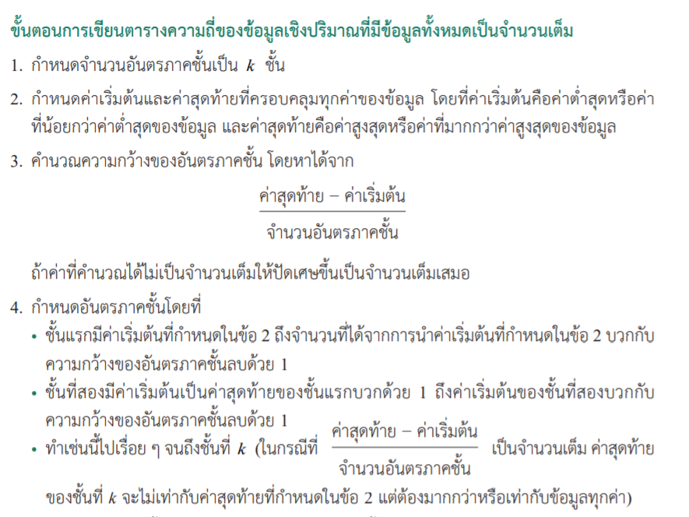
การแจกแจงความถี่

Slide 5
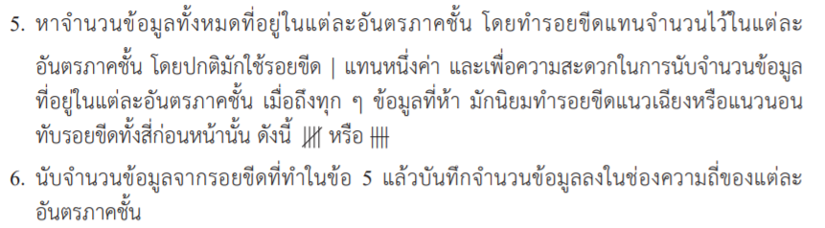
การแจกแจงความถี่

Slide 6
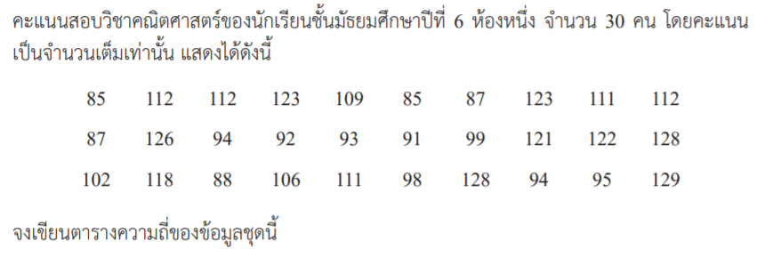
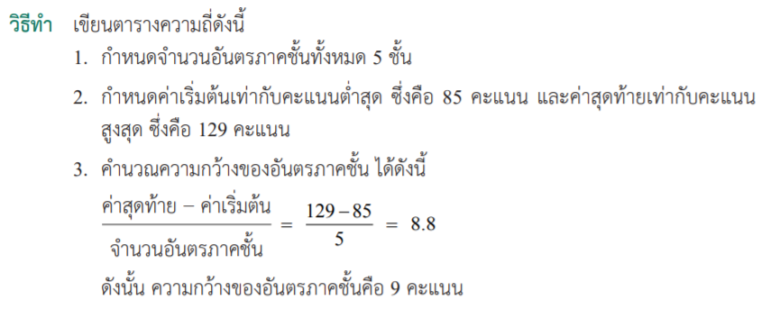

Slide 7
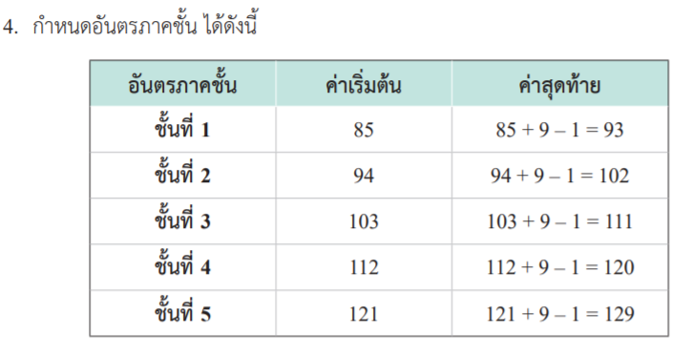
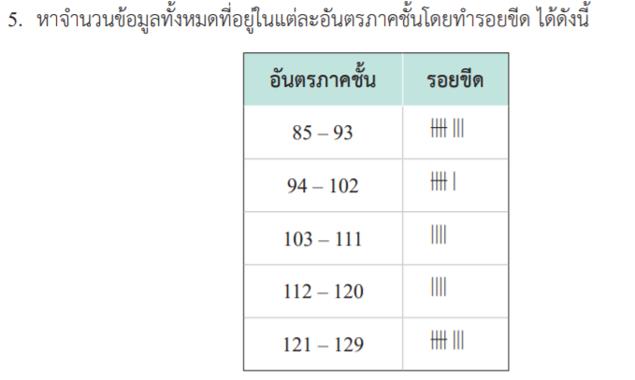

Slide 8
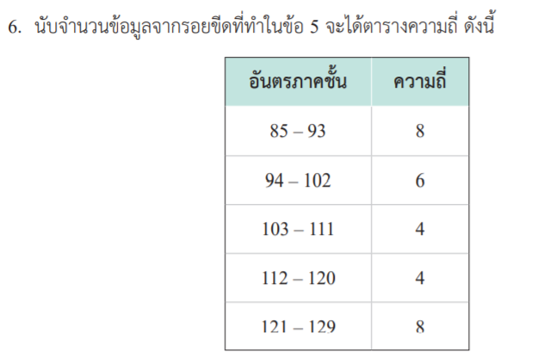
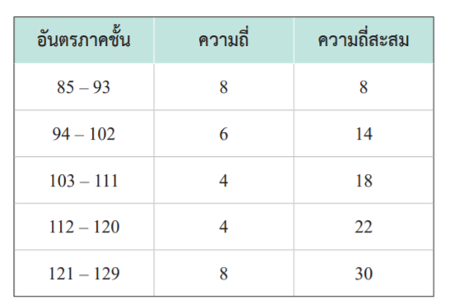

Slide 9
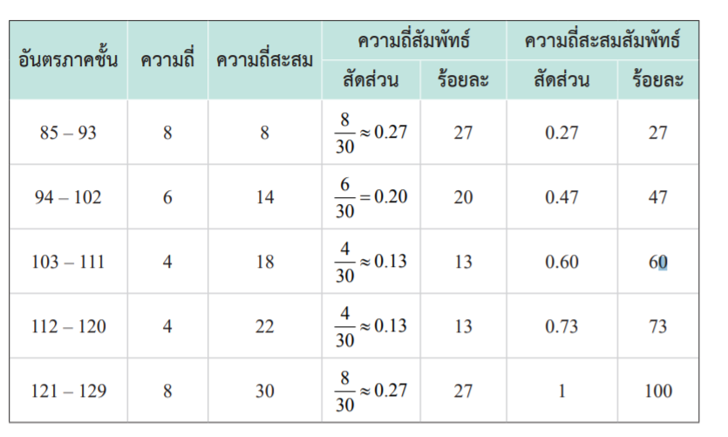

Slide 10
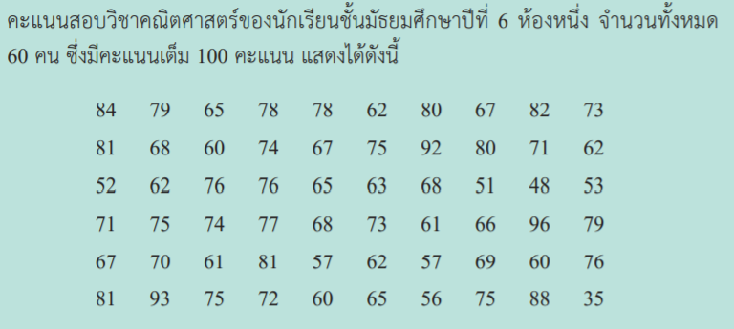
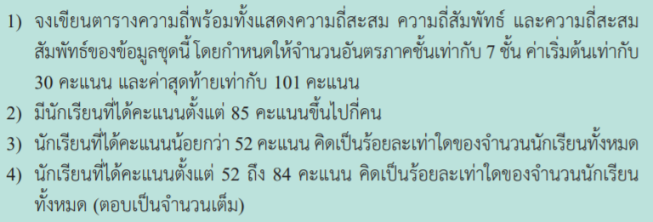

Slide 11
การหาค่ากลางของข้อมูล
- ค่าเฉลี่ยเลขคณิต
- มัธยฐาน
- ฐานนิยม

Slide 12
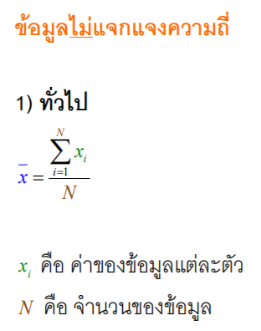
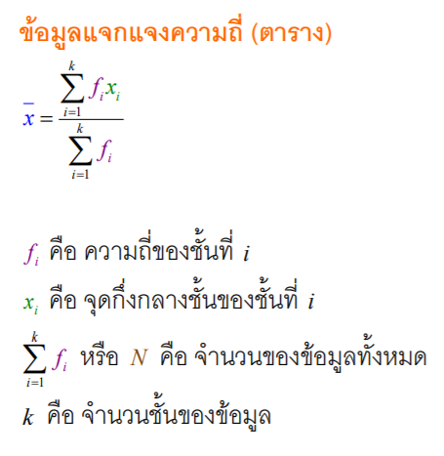
ค่าเฉลี่ยเลขคณิต

Slide 13
คะแนนหลักการวัดและประเมินผลการศึกษาของนักศึกษากลุ่มหนึ่ง 34 คน
มีดังนี้ 19 24 17 12 20 15 18 23 11 16 19 22 15 21 20 19 18 17 22 16 15 17 20 14 23 12 18 11 21 10 20 17 16 14 15
จงหาค่าเฉลี่ยเลขคณิตของคะแนนสอบ

Slide 14
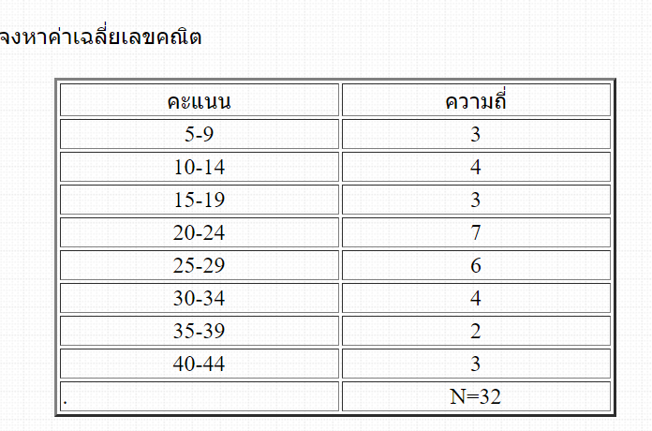

Slide 15
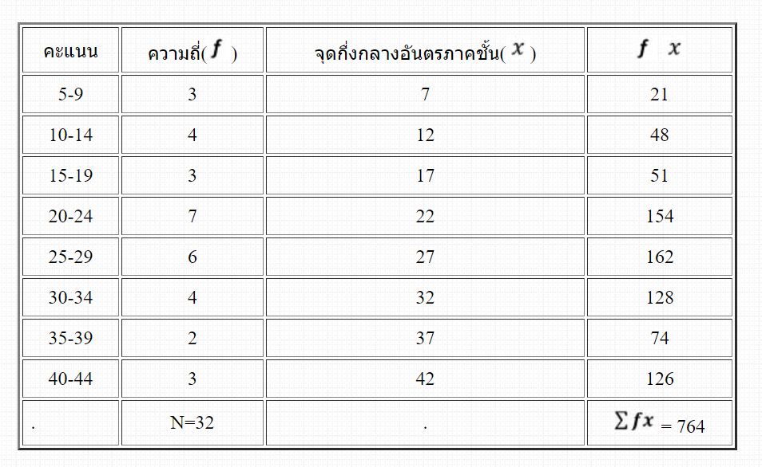
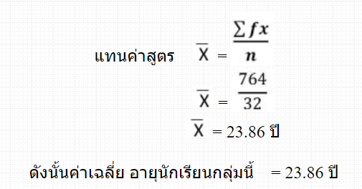

Slide 16
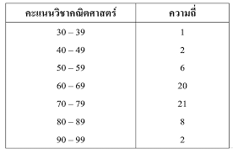
จากตาราง จงหาค่าเฉลี่ยเลขคณิต

Slide 17
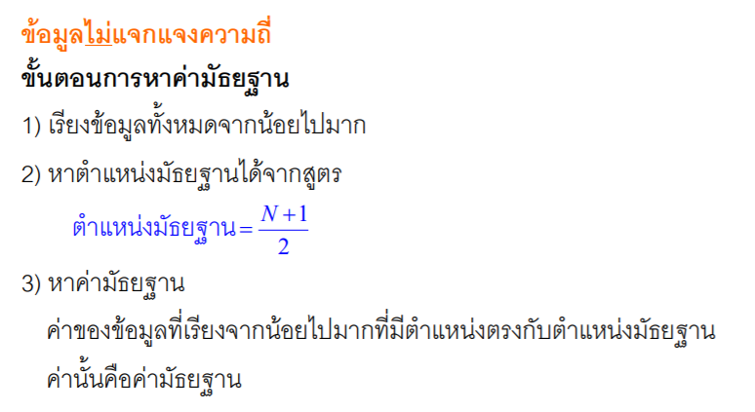
มัธยฐาน

Slide 18
คะแนนหลักการวัดและประเมินผลการศึกษาของนักศึกษากลุ่มหนึ่ง 34 คน
มีดังนี้ 19 24 17 12 20 15 18 23 11 16 19 22 15 21 20 19 18 17 22 16 15 17 20 14 23 12 18 11 21 10 20 17 16 14 15
จงหามัธยฐานของคะแนนสอบ

Slide 19
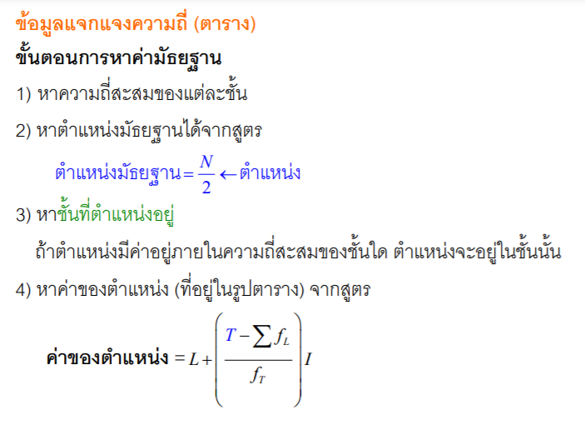
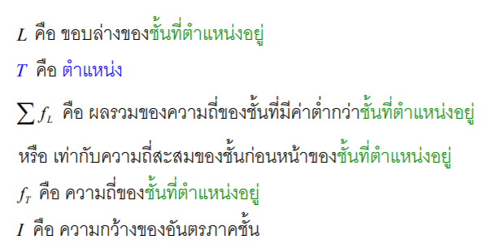

Slide 20
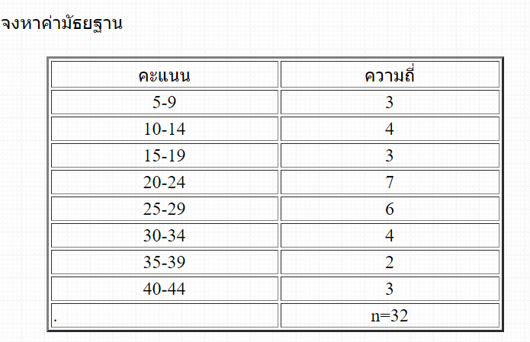

Slide 21
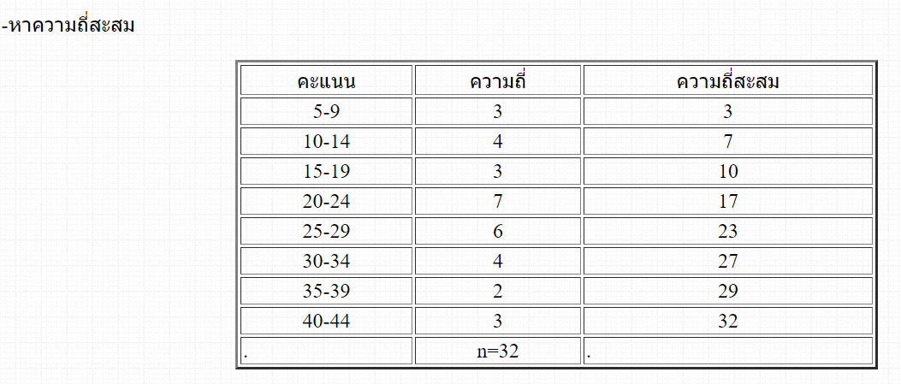

Slide 22
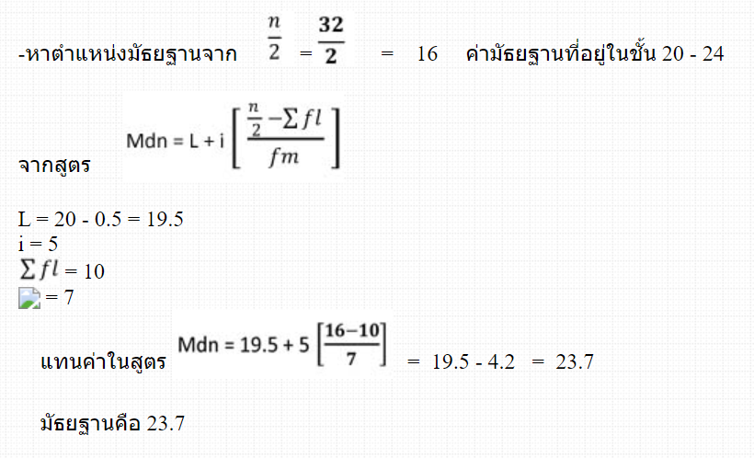

Slide 23
จากตาราง จงหามัธยฐาน

Slide 24
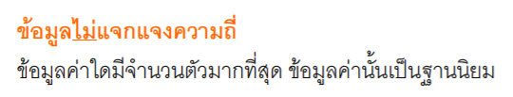
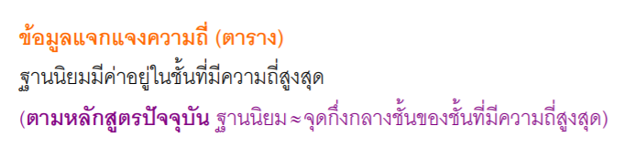
ฐานนิยม

Slide 25
จากตาราง จงหาฐานนิยม

Slide 26
การวัดตำแหน่งของข้อมูล

Slide 27
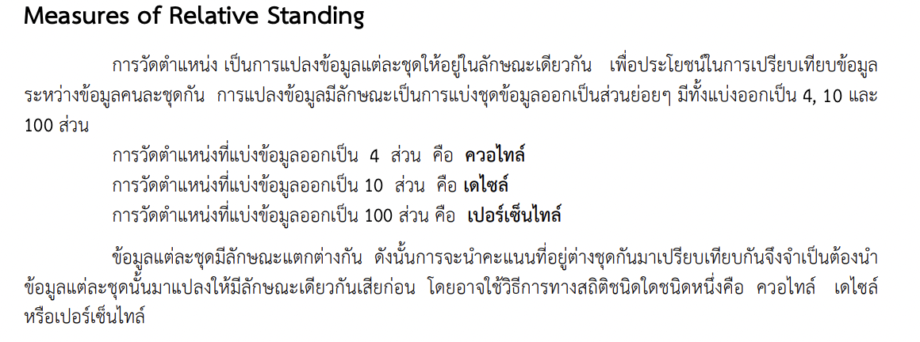

Slide 28
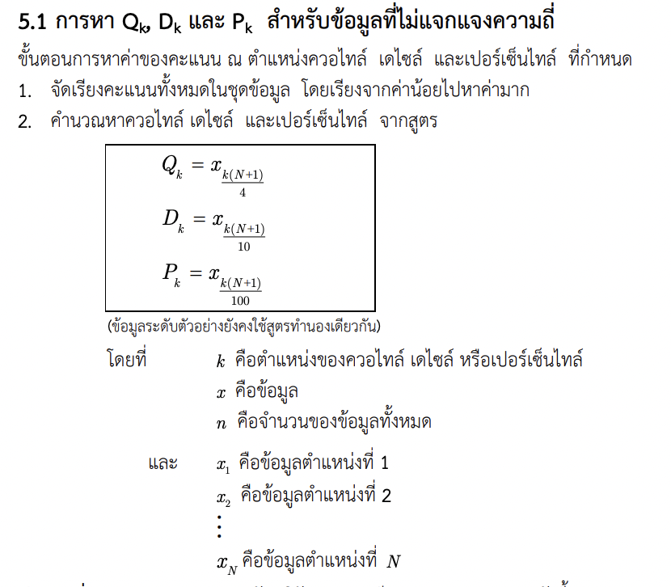

Slide 29
คะแนนหลักการวัดและประเมินผลการศึกษาของนักศึกษากลุ่มหนึ่ง 34 คน
มีดังนี้ 19 24 17 12 20 15 18 23 11 16 19 22 15 21 20 19 18 17 22 16 15 17 20 14 23 12 18 11 21 10 20 17 16 14 15
จงหา Q₂ P₂₀ และ P₇₅

Slide 30

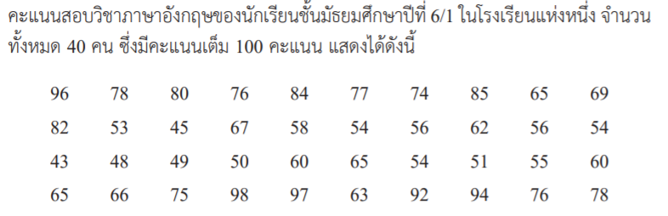
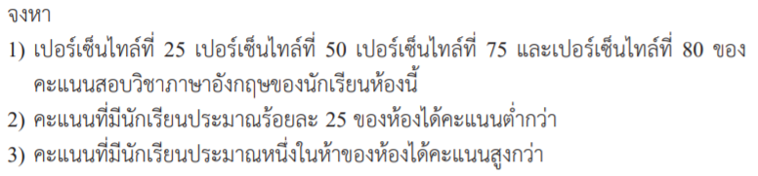
การวัดตำแหน่งของข้อมูล

